Slide 1
软件项目开发的生命周期检视 团队、流程、规范、工具、风险
一个问题：
软件的生命周期？
Notes:
可行性分析
需求分析
设计（概要设计、详细设计）
编码开发
测试（单元测试、集成测试、系统测试、验收测试 – 还可能包含性能测试、安全测试等等）
实施交付
后期维护

Slide 2
主要内容
好的软件项目是什么？
团队建设与项目计划
需求管理与配置管理
项目规范与软件设计
进度管理与风险管理
软件测试与缺陷管理
验收交付与过程改进
Notes:
软件工程经典书籍：
人件
人月神话
最后期限

Slide 3
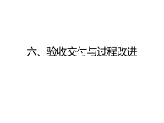

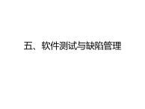
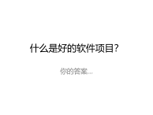
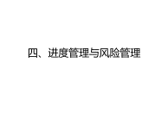
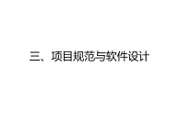
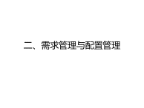
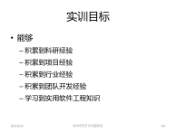
主要内容

Slide 4
什么是好的软件项目？
你的答案…

Slide 5
引入一个概念：PLM
PLM：
(Product Lifecycle Management，PLM)
产品生命周期管理
概念：
一种应用于：
在单一地点的企业内部、分散在多个地点的企业内部，
以及在产品研发领域具有协作关系的企业之间的，
支持产品全生命周期的：
信息的创建、管理、分发和应用的
一系列应用解决方案。
集成与产品相关的人力资源、流程、应用系统和相关信息&文档。
参看文档：
https://baike.baidu.com/item/PLM
https://baike.baidu.com/item/plm软件

Slide 6
以PLM的角度看软件项目的生命周期
参与软件项目整个生命周期的不同人员：
客户(甲方、用户)
客户描述
客户实际花费
客户真实需求
项目经理(售前工程师)
系统架构|分析师(开发经理)
程序员(开发工程师)
文档编制人员(QA工程师)
测试工程师
实施工程师
后期支持工程师
市场人员
销售人员描述
市场广告
在不同的人眼里，一个软件项目是什么样子的？
以下介绍是基于How Projects Really Work (Ver 1.5)
Notes:
此漫画可以称之为“见过的最富哲理的卡通之一”。即使不懂得、没参与过软件项目开发，看到下面的漫画也不免能够从中看出一些讥讽含义。
此漫画有多个版本，原来这漫画也和软件开发一样也有演进式的 Version。
揭示了整个需求分析、系统设计、系统测试等一系列软件工程的问题，说明软件项目开发中相关人员关注到的方面更多、更复杂，需要考虑的因素也更多。

Slide 7
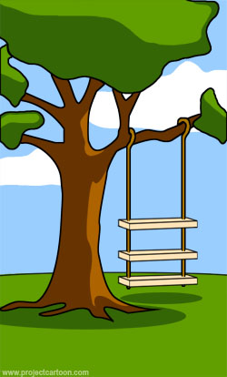
客户描述的软件需求
Notes:
需求分析中可能暴露出来的问题： 需求的获取
客户往往对自己的需求不十分清楚，从他们的需求描述中可以获得一些关键的特征信息，仅仅可以勾勒出一个大致的轮廓，不过这个轮廓具体是什么谁也不知道。
在软件的需求调研中，客户具有以下的特点：
认为你什么都能做，他们什么也都想做！
希望一切都很智能化，凡是需要判断的都需要交给电脑，凡是要输入的希望都可以百分百防错，同时恨不得对着电脑喊一声东西就出来！
问题分析：
不能把客户对需求的描述不清楚原因归结在客户身上，要在需求调研上投入更多的智慧，客户的认知是有限的，此时需要对其进行扫盲运动，把他们培养成初步的信息对等体。
在调研过程中倾听的同时要加以引导，从专业的角度，抓住关键的需求反复的沟通，以便达成清晰的理解。

Slide 8
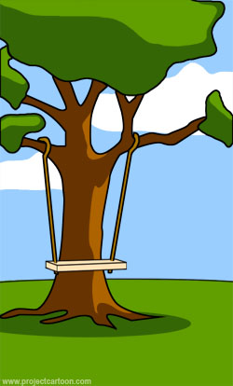
项目经理理解的软件需求
Notes:
需求分析中的问题：描述需求
项目经理或业务顾问，接受到客户的需求后开始变得异常的头痛，会感觉需求无法实现，但也不会按照着客户的原始需求直接开工，于是开始对之前获得的需求进行自以为是的精简、把模糊的轮廓变成更清晰的目标。
问题分析：
项目经理往往会忽略哪些是重要的需求，哪些是次要的需求，任意的裁剪并不等于精简，结果只能使得目标偏离实际需求；
客户肯定看不懂也不会去看描述需求分析的专业文档方案，所以需要把一个复杂的问题，变成通俗的描述（想想白居易的典故）；项目经理需要有很强的presentation的能力，能够让客户知道软件到底要做什么，从而及早的收获反馈并完成反省调整。

Slide 9
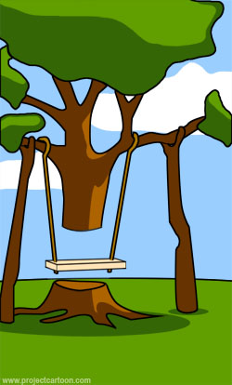
系统分析师设计的软件架构
Notes:
系统架构|分析师设计的软件项目架构：
在获得需求分析方案书后，系统工程师需要对方案进行系统的转换和架构，为了实现需求分析方案书中的各种固化需求，系统分析|架构师开始编写开发规格说明书，会使用了大量的模块和技术框架来实现功能。导致原本还算清晰的需求变得开始有点冗余。
问题分析：
需求方案的实现应该使用尽可能的简化系统，能够一个模块解决的问题绝不要多个模块，能够系统配置完成的功能绝对不要开发，能够一个服务器搞得定的负载绝不要N多个服务器。让操作简单，界面清晰，性能稳定是系统分析|架构师在进行软件设计中的基本职责。

Slide 10

程序员开发的软件项目
Notes:
软件开发编制阶段：
对于软件项目来说，必须完成功能需求的开发。
一般来说各个需求是复杂的独特的功能，但是大部分的程序员拿到的开发说明书中仅仅只有功能说明没有业务说明，同时大部分程序员也不关心背后的业务需求是什么，在他们眼中只有完美的代码，于是一个复杂的系统架构在他们手中开始变得简单和明了。程序员会花费大量的时间在代码的运行测试，而且不断的修补代码，有时候功能貌似很强大，却充满异常和不可扩展性。
问题分析：
代码实现的功能前提是满足独特的功能，可用性、友好性、美观性、可扩展性都是开发规格上无法描述的潜在需求，好的程序员应该更多的理解功能后的真实需求，是谁在用，什么时候用，怎么用，而不是仅仅盯在最后一个点上而忽略过程的优化。

Slide 11

QA工程师看到的软件项目的文档
Notes:
往往软件项目没有文档、没有文档、没有文档， 甚至没有注释。。。

Slide 12
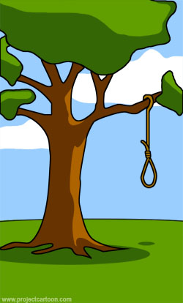
测试工程看到软件项目之后的感受
Notes:
充满了绝望， 软件项目充满了BUG。。。

Slide 13

实施工程师是如何交付部署软件项目的
Notes:
简单的实施就好么？
问：如何部署和实施软件项目？
答：就放到客户那里就行了。

Slide 14

后期支持/维护人员是如何做的
Notes:
说白了， 就是什么都没做， 甚至导致客户项目的取消。

Slide 15
提问：
这样的软件项目，市场部门是怎么描述和对外宣传的呢？

Slide 16

销售人员对软件项目的描述
Notes:
为什么会这样？
市场销售人员和项目开发团队站的立场和角度是完全不一样的，这本身就是两个比较独立的团队，销售使命是卖出软件，肯定对软件项目本身进行了大量的包装，通过精彩的描述，这个软件会变得无所不能，简直是全方位多功能一体化解决方案，高端大气上档次。
问题分析：
销售人员大部分时候是说的多而倾听的少，希望能给用户提供一揽子计划，可是却忽略了，客户的认知是有限的（他们的认知提高是要有一个过程），一揽子计划还不如一个实实在在的解决当前的问题来的更有效。
销售团队中的售前人员应该同样站在软件项目开发和交付团队的角度，合理理性的去介绍产品，同时结合用户的实际情况、当前需求、制订合理的具有总体高度的建议方案。而非简单粗暴的什么都可以。

Slide 17
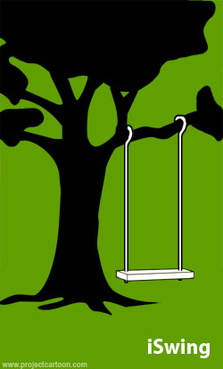
市场人员投放的广告
Notes:
呵呵
低调奢华有内涵~~~

Slide 18
最后：
可怜的客户……

Slide 19
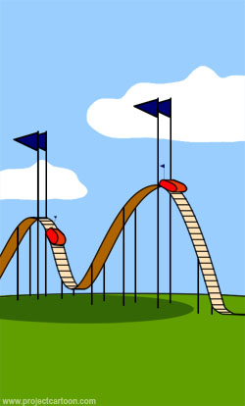
客户支付的费用

Slide 20
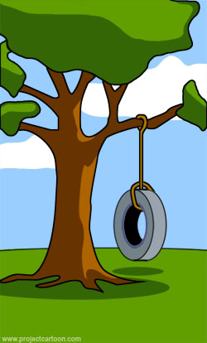
客户的真实需求
Notes:
原来从头到尾做了一堆的无用功

Slide 21
结论是什么？
要有：
好的需求
好的过程管理
btw:
什么是好的软件？
--周--
Notes:
总结：
一个完美成功的项目，是一场艰苦的拉锯战，只有战略制订的合理、战术应用的得当、战役认真打的响亮，最后才能获得完美的胜利。
需求的了解、理解、落地是一个层层过滤淬炼的过程，任何一个环节都必须认真小心有技巧有策略的智慧加理性的对待。
设计和开发过程中，更是需要注意，并可以借助一些工具完成实施过程。
培养用户的信息对等是项目成功沟通的保证，沟通不顺畅就会埋下项目失败的炸弹，矛盾的冲突就是引线。

Slide 22
一、团队建设与项目计划

Slide 23
介绍
分组和小组分工
团队建设
系统开发计划
制订项目开发计划

Slide 24
目标
需要掌握：
团队在软件开发过程中的重要作用
常见软件开发团队的角色和分工
制订软件开发计划的原则、方法
使用Microsoft Project/Excel 制订项目计划
Notes:
制订 和 制订 的区别：
相同之处在于都是动词，都有表示创制、拟定的意思。
区别是“制订”是动补型，“制订”是联合型。
“制订”偏重于做出最后决定，使完全确定下来。
“制订”偏重于从无到有的创制、草拟而后的订立。
“制订”常与政策、法令、方针、路线等搭配，“制订”常与计划、方案等搭配。

Slide 25
几个问题
什么是团队？
不怕狼一样的敌人，就怕猪一样的战友。
兄弟连——亨利五世：
从今天直到世界末日，我们永远会被记得。我们幸运的少数，我们相紧相依的弟兄，谁今天与我一起浴血奋战，谁就是我的兄弟。不论出身怎样低微卑贱，今天的洗礼将使他成为真正的贵族！而在英格兰的绅士们将懊悔他们不在这里，当任何人告诉他们圣奎斯本节在这里战斗时，他们将感到自己的卑贱！
我们孤胆，我们并肩。
常见软件开发团队组织形式有哪些？
人员分工
什么是计划？
计划赶不上变化——变更管理
软件开发中常用的制订计划的工具是什么？
？？
Notes:
from this day to the ending of the world, but we in it shall be remembered. We few, we happy few, we band of brothers; for he to-day that sheds his blood with me shall be my brother; be he ne’er so vile, this day shall gentle his condition: and gentlemen in England now a-bed shall think themselves accursed they were not here, and hold their manhoods cheap whiles any speaks, that fought with us upon Saint Crispin’s day!

Slide 26
还有几个问题
如何掌握和了解：
读懂项目计划？
团队开发经验？
需求规格说明书？
测试了解？测试用例么？
一个项目中都应该有哪些规范？
......

Slide 27
提出问题
什么是项目？
小周每天8：30上班，17：30下班是不是项目？
神舟飞船探月是不是项目？
2022年冬奥会的举办是不是项目？
一个“项目”都有哪些特征？

Slide 28
项目的特征
项目的特征
项目的一次性
一次性是项目区别其他任务的基本特征
每个项目都有它的特殊之处，不存在两个完全相同的项目。
项目目标的明确性
成果性目标
结合项目的来源（比如：电信运营计费管理系统）
约束性目标
又称限制条件，是实现成果性目标的客观条件（比如：项目开发过程中要遵循国家法律法规）和人为约束目标（比如：项目组成员的去留和项目的最后期限）的统称，
是项目实施过程中必须遵守的条件，从而成为项目实施过程中的主要目标。
项目的整体性
项目是为实现目标而开展任务的集合
不是一项项孤立的活动，是一系列活动的有机组合，从而形成一个完整的过程。
强调项目的整体性也就是强调项目的过程性和系统性。
确定了项目之后，完成项目的主体是人：
项目需要人员，但是项目需要多少人员，需要什么样的人员，这些人员又是怎么组成的？
Notes:
神舟飞船探月是项目
2022年冬奥会的举办是项目

Slide 29
为什么需要团队
海纳百川，壁立千仞
但是：
1个人一天可以挖100米；
2个人一天可以挖多少？
100个人，挖100米，需要多少天？

Slide 30
什么是团队
团队就是一群人合作做一件事情
有明确的、共同的目标 ，有合作、有分工
分工：
每个人分担不同的角色职责，并有独特的贡献
合作：
有沟通与合作，并能够产生成果
1+1>2 ??

Slide 31
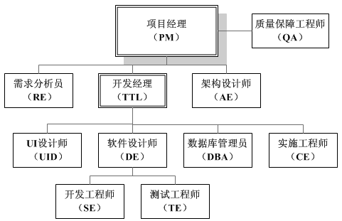
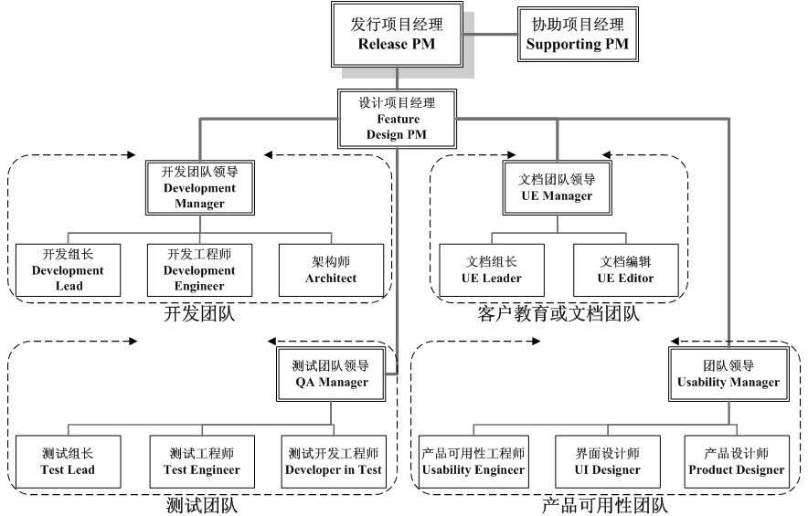
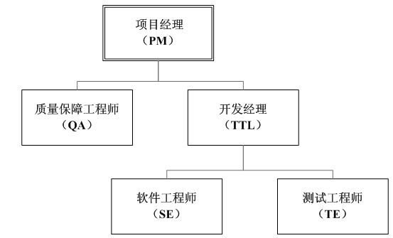
常见的软件开发团队组织形式
1、小型软件公司团队组织结构
2、微软公司团队组织结构
3、大型软件公司团队组织结构

Slide 32
逐个讲解
第一种：小型软件公司团队组织结构。
在小型软件公司中，人员配置精简实用。
由项目经理直接带领开发经理、质量保证工程师、开发工程师和测试工程师来完成项目。
这种组织结构的好处在于分工灵活，但同时每个人也是一个“多面手”。
开发经理既要有很强的技术，也要有相应的管理经验；
开发工程师除了进行程序开发，也要懂得数据库设计开发，并且要了解一些软件测试知识。
通常是一个人担负多个角色，团队中的每个人几乎都要担负开发工程师和测试工程师的职责。
第二种：微软公司团队组织结构。
团队组织结构相当完善，各团队人员分工很细致，而且权责明确，人员之间的接口明确。
成本太高。
第三种：大型软件公司团队组织结构。
人员配置比较齐备，计划/需求/设计/开发/测试/验收各个阶段都有专人负责。
人员组织分成了四层，给管理上增加了困难。

Slide 33
建议的团队
建议所采用的团队组织结构
每小组3-4人
小组所有成员都担任开发工程师和测试工程师职责
每小组都设置一个项目经理（小组长）、开发经理（技术负责人）和一个质量保障工程师（负责控制版本和检测、统一代码规范）

Slide 34
角色的职责定义
项目经理（PM，Project Manager）：项目负责人。
职责包括：承担责任；需求管理；协调、组织、解决团队问题；控制进度，获取并调配资源（分配任务）；
召集会议；做出决定；风险控制，解决危机；考核团队成员。
在实施项目中，项目经理（小组长）要协调组织大家完成项目，定期检查大家的进度等。
开发经理（TTL，Team Technology Leader）：技术负责人。
职责包括：架构设计（技术决策）；参与需求管理；在技术上训练并指导团队；
召集技术会议；组织团队培训；记录团队成员技能提升等。
在实施项目中，开发经理要主动帮助技术上有困难的同学，但不能帮他做。
质量保证工程师（QA, Quality Assessment）：
负责配置管理，有效地控制各种项目文档和代码当前版本的唯一性；
按照发布计划获得并发布版本，提交测试；
在实施项目中，完成过程控制和质量保证等。
开发工程师（SE，Software Engineer）：
按照需求规格说明书的描述和项目规范开发程序代码，实现功能；
修正开发过程中产生的错误和缺陷。
测试工程师（TE，Testing Engineer）：
根据需求规格说明书的描述和项目规范对发布的版本软件进行黑盒测试；
发现并报告软件的错误和缺陷，督促开发工程师修正。

Slide 35
为什么要做计划
小张在北京，老板派他今天16:30分到河北廊坊一家客户那里去签订合同，现在是11:30分。
需要考虑到的事情
小张要吃午饭
为了维护公司形象，小张去之前要理个发
从北京站到廊坊双程需要将近4个小时
16:25分之前要达到客户公司
今天小张的女朋友过生日，晚上19:30分要陪她吃饭
该怎么办？

Slide 36
什么是计划
计划（红色部分是里程碑）
11:50～12:50：吃午饭
13:00～13:30：去理发
13:50：在北京站开始等公交车
16:10：到河北廊坊
16:20：到达客户公司
16:30~16:50：和客户签订合同
17:00：在廊坊开始等公交车
19:10：到达北京站
19:30：和女朋友一起吃饭
制订项目计划：
三个步骤、两个原则

Slide 37
怎样制订项目计划
制订项目计划的三个步骤
1、划分任务点
11:50～12:50：吃午饭
13:00～13:30：去理发
......
2、分配资源(任务、人员、时间)
签合同 小张 利用下午时间
3、获得项目人员的承诺
小张：承诺一定能完成任务！

Slide 38
具体讲解
1、划分任务点
一个项目可以看作是一个大任务，将大的任务进行分解，一直到可以估计的程度，那项目计划就做出来了。
把大任务分解成多个小任务，可以进行更加精确的估计，暴露出在其他情况下可能没有想到的工作活动，并且保证更加精确、细致的状态跟踪。
2、分配资源
划分好任务点之后，然后就要给每个任务点指定人手和必须的设备、物资了（包括时间资源）。
完成任务必须的人员、设备、物资和时间就称为“资源”。
计划阶段，并不是真正的分配资源，但可以从全局的角度看一下资源分配是否合理，到需要的时候资源是否能够到位。
避免资源过度使用或资源浪费的情况。
3、获得项目人员的承诺
项目经理只凭主观判断制订计划，在实施的时候也许阻力会很大。
要求开发工程师本人要对项目经理或开发经理分配给自己的任务表示同意，也就是“接受”。
1）承诺必须由开发工程师本人作出，开发工程师以外的任何第三者即使十分了解任务并对此表示同意也不能当作是承诺。
2）承诺必须在有效的时间（例如项目开发周期）内作出。
3）承诺只能向分配任务的人（例如项目经理或开发经理）作出。
4）承诺的内容应当与分配任务的内容保持一致。
一般情况下，当一个团队长期合作，彼此了解的时候，不会逐项确认计划是否合理。
项目经理（或开发经理）制订出开发计划后应该在正式发布前留一个反馈的时间，以便提前发现计划中不合理的部分。

Slide 39
怎样制订项目计划
制订项目计划的两个原则
1、有效追踪原则（基于合理的任务点划分）
对任务进行有效分解
粒度适中（一般控制在1～3个人日）
2、共同参与原则
不是项目经理(PM)一个人的事
共同估计工作量，并作出承诺

Slide 40
具体讲解
1、有效追踪原则
任务点是进行有效追踪的基本单元。
小张的老板在13:50、16:20和17:00分别三次（对应三个任务点）给小张打了电话，
确认小张事情进展情况（追踪），为什么？
如果前两次确认时小张都达到了预定目标（里程碑），那么老板一定能99%（不排除意外，例如追尾？？。。）确认小张可以在16：30到达客户公司，并顺利签订合同（完成任务）。
要使一个任务（顺利签订合同）能被有效追踪（三次电话确认），必须要首先将任务有效分解成子任务（吃饭、理发、在北京站等车......），并且要保证子任务粒度适中（0.5～2个小时）。
2、共同参与原则
项目经理(PM)做什么？ （计划、跟踪、监控）
这个任务能顺利完成的另一个关键点是任务的计划是由小张与老板共同制订的，
工作量由两个人共同估计，因为如果小张吃午饭要用半个小时，而老板非要他5分钟搞定，那就不合理了。
两个人共同制订完计划后，小张向老板拍了胸脯保证任务一定完成，做出了承诺。
计划的执行者是：小张。
下面看个例子：

Slide 41
“权限管理系统”
权限管理系统 – 制订项目计划
任务要求(基于此，进行任务点划分)
现有资源(基于此，进行分配资源)
A\B\C\D四个开发人员
项目人员的承诺
权限管理系统：进行用户管理和角色管理
为角色分配权限
将角色赋予用户

Slide 42
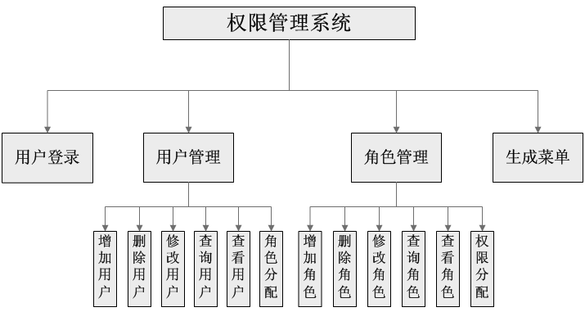
“权限管理系统”
“权限管理系统”项目 – 任务点划分

Slide 43
“权限管理系统”
“权限管理系统”项目 – 分配资源
1、用户登录模块 A 3个工作日
2、用户管理模块
2.1、增加用户、删除用户 B 2个工作日
2.2、修改用户、查询用户 C 2个工作日
2.3、查看用户、角色分配 D 2个工作日
3、角色管理模块
3.1、增加角色、删除角色 C 2个工作日
3.2、修改角色、查询角色 B 2个工作日
3.3、查看角色、权限分配 D 2个工作日
4、生成菜单模块 A 3个工作日

Slide 44
“权限管理系统”
“权限管理系统”项目
获得项目人员的承诺
我最怕听到的话：
你放心吧。。。
我保证。。。。
你就别管了。。。到时候。。肯定。。。

Slide 45
Project
Microsoft Project 简介
是 Microsoft 提供的企业管理工具产品的一员
是一款专业的项目管理软件
可以帮助管理项目
安排任务
制订计划
分配资源
还可以
监视项目的状态和进度
图像化的方式显示哪些工作完成了、哪些还没有完成以及完成的百分比
有效地组织和跟踪任务和资源，使项目在预算范围内按时完成。

Slide 46
用Project制订项目计划
用Project工具制订项目计划分为以下四个步骤
1、创建项目文件
创建项目文件
填写项目信息
2、划分任务点
划分任务点
创建子任务
前置任务
3、为项目分配资源
划分任务点
创建子任务
前置任务
4、设置项目里程碑

Slide 47
步骤四：设置项目里程碑
里程碑
里程碑是标志项目重大事件的参照点
设置项目里程碑
里程碑本来是指的是标志公路及城市郊区道路里程的碑石。每一公里设一块，用以计算里程和标志地点位置。在路上行走的时候，会不时在沿途观看路标，便知道还有多少路或多少时间才能够到达终点。
软件项目开发中，里程碑标志项目重大事件的参照点，用于识别项目日程中的重要阶段。
一般在需求分析阶段完成后，需要对需求进行一次评审。
评审组由项目组成员与客户代表团两组人员组成，客户方会对需求规格说明书进行确认，不明确的地方由项目经理作出解释。
需求评审通过称为“需求确认”，“需求确认”就是一个里程碑。
对于客户和项目组的意义都是很重大的。
对客户，是要让客户知道“我们项目组已经完全理解你要做什么了”，快签字确认吧；
对项目组，意味着“客户已经确认需求了，我们可以开始动手做设计了”。
这个里程碑是一个明确的分界点，代表着需求分析阶段的结束，设计阶段的开始。

Slide 48
实施要求
试试使用project完成项目规划
需求分析、概要设计、详细设计、编码、测试、部署、项目管理
或者可以尝试使用 excel 替代

Slide 49
二、需求管理与配置管理

Slide 50
提问
谈谈你对需求管理的理解？
项目中使用版本控制工具的原因？

Slide 51
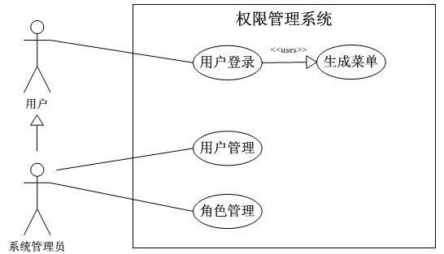
使用用例图描述需求
画出“权限管理系统”用例图
用用例的方式准确描述“权限管理系统”需求
管理项目文档
前置条件：用户（包含普通用户和系统管理员）在系统首页输入用户名和密码
事件流：
用户在系统首页输入用户名和密码，点击“登录”按钮时用例开始
......
后置条件：“会话”（session）中保存了已登录用户的信息及其拥有的权限

Slide 52
目标
用例图的画法
使用用例的方式描述软件需求
使用静态原型法定义软件需求
了解配置管理的概念和重要意义
学会进行版本控制

Slide 53
为什么要作需求管理
客户：
不知道自己要什么
比如，客户：我也不知道！
知道自己要什么，但表达不清
比如，客户提要求：使用时要能让我方便。
开发者：
经常会对客户的要求产生错误的理解
往往理解为：他一定要一个……！
知其然，不知其所以然。

Slide 54
那应该怎么办？
不是凭空发挥想象力，而是去了解客户真正想要什么，然后再动手去做。
客户不知道自己要什么。
有的时候，客户期望通过信息化系统提高企业的效率。但具体怎么做就了解不多了。
这时候需要去主动地发掘需求，同时需要行业经验来支撑。
客户知道自己要什么，但表达不清。
有时候客户有自己的IT团队，这时候情况稍好，大家讲相同的“语言”沟通会相对顺畅。
但很多时候，客户知道哪些数据和信息需要通过系统管理，需要系统给业务什么样的支持，但他们只能用自己行业的语言来表达。
这时候首先需要对其行业和业务都要有一个理解，然后才可以设计软件系统，并给客户确认。
任何一个具有一定规模的软件系统都会涉及很多人，很多岗位和角色。
在调研的时候，对这些人都需要访谈。
每个岗位都有自身的立场、眼界和利益，对系统需求的描述也会出现相左的情况。
这是需要权衡处理的。
所以，要做需求管理。

Slide 55
需求分析说明书
郭德纲：烟筒、井
在软件生命周期中，项目计划制订完成后，第一个实质性的阶段就是需求阶段。
在需求阶段结束的时候，需要得到一个准确的，经过客户确认的《需求分析说明书》
Notes:
郭德纲、于谦 – “梦中婚”
盖个七十米的烟囱, 盖完一分钱没给, 咋的呢？图纸看反了, 人家是要打口井。

Slide 56
什么是《需求分析说明书》
《需求分析说明书》概念
软件开发项目中用于明确定义系统需求的文档
需要客户进行确认
需求分析说明书的作用
开发者与客户/用户间事实上的技术合同书
开发者下一步设计和编码的基础
测试验收目标系统的依据
系统需求由功能性需求和非功能性需求两部分构成

Slide 57
《需求分析说明书》的构成
功能性需求：用来描述系统所应提供的功能和服务
包括：
系统功能、输入输出、异常、系统不应该做的事情
应该具有全面性和一致性
全面性意即应该对用户所需要的所有服务进行描述，一致性则指需求的描述不能前后自相矛盾。
非功能性需求：不直接与系统的具体功能相关的一类需求
源于用户的限制，包括：
预算的约束、机构政策、与其他软硬件系统间的互操作，以及如安全规章、隐私权保护的立法等外部因素
包括但不限于：
可靠性、安全性、可扩展性、响应时间、界面易用程度和文档、代码规范性
以及，开发过程相关的需求包括：
在软件开发过程中必须使用的质量标准的需求、设计中必须使用的建模工具的需求以及软件过程必需遵守的原则等。
以用例的方式描述用户需求
包括：用例图、用例描述
记住：
用例图一般只能描述绝大部分的功能需求，无法描述诸如性能等等的非功能需求。
把用例拼在一起，再加上非功能的需求描述以及项目其他的概要信息，才构成 “需求分析说明书”。

Slide 58
用例(use case)是什么？
用例概念
定义：与系统使用者交互的，并且给使用者提供可观测的有意义的结果的一系列活动的集合。
简单说：描述系统有哪些人用，和每个人是怎么用的。
用例是一种沟通工具
最终用户和开发人员使用它进行交流，并在系统需求上达成共识。
用例需要回答的问题
这个系统涉及哪些人？他们对系统有什么期望？

Slide 59
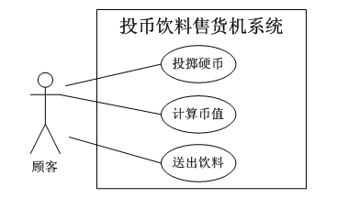
什么是用例图？
用例图
系统：代表一个活动范围
参与者：扮演特定角色的人
用例：由参与者执行的功能

Slide 60
用例图等各个组成部分
系统
系统是用例图的一个组成部分，它代表的是一个活动范围，而不是一个真正的软件系统。
系统的边界用来说明构建的用例的应用范围。
在用例图中，用矩形框表示系统的边界。系统的名字通常写在方框的里面或上面。
系统边界就是一个盒形结构，可将各种用例或系统的功能或过程封装到一个代表系统的边界表内。
因此，系统是包含着边界或盒子中的功能的集合。
参与者
是系统的用户，参与者是扮演特定角色或描述特定特征的人。
参与者可以是启动系统中的过程的任何人、外部过程或对象，也可以是与系统功能有关的对象。
因此该对象、过程或个人需要针对系统扮演着特定的角色，这些因素统称为“参与者”。
顾客就是参与者，投币饮料售货机也是参与者，使用“火柴棒人”符号用于表示参与者。
用例
用例定义了外部实体（即执行者）启动系统时执行或完成的特定功能或过程。
所有这种由外部执行者，甚至由内部功能或其他过程启动的功能或过程，都可以通过用例表示。
系统是由所有这种用例组成的。
“投掷硬币”、“计算币值”和“送出饮料”这3个功能是系统的3个用例。
描述了系统的完整功能
用例用椭圆形表示，它包含用例或用例要执行的功能的名称，使用连接线连接参与者与用例。

Slide 61
用例图有助于：
将重点放在系统的可能用户上
确定用户与系统交互时要扮演的角色
确定用户出于各自的角色，期望从系统获得什么基本服务（用例）
描述每个用户或角色与其期望从系统获得的服务之间的交互

Slide 62
用例之间的关系
扩展（extends）关系
允许对已有用例增加步骤创建一个新的用例
用（uses）关系
在一个用例中重用另一个用例中的步骤
泛化关系
一个参与者继承了另一个参与者

Slide 63
三种关系
1、扩展关系
假设有一个客户要访问某个站点并订购某个产品。
如果他是一个新客户，他的详细信息将存储到客户数据库。假设有两个用例定义这些功能：
“下订单”用于订购产品，
“添加客户”用于输入客户详细信息。
这样两个用例之间就会建立一个关系，一旦“下订单”用例发现此客户是站点的新客户，就会使用“注册客户”用例的功能，这个条件是数据库中没有该客户详细信息。如果此条件为真，即客户是新的，则“下订单”会扩展“注册用户”的功能，将客户详细信息添加到数据库。“下订单”用例和“注册客户”用例之间的扩展关系表明“注册用户”用例是可选的。例如，客户可能已经输入了个人注册信息，并且对这些信息已经相当满意。
2、使用关系
如果许多用例中都有一种共同行为，把该行为通过用例来模型化，被其他用例重用，则这种关系被称为“使用”关系。
使用关系和扩展关系的不同之处为：在扩展关系中，要将一个对象的功能转移到另一个对象，需要满足一定的条件，但在用关系中无需有条件，即源对象“使用”目标对象的所有功能。
假设一个公司有“销售”和“采购”两个用例，两个用例公用一个支票处理功能，这样可以创建一个“支票处理”用例，“销售”和“采购”用例都会拥有此用例的功能。
3、泛化关系
参与者之间的继承关系。

Slide 64
怎样画用例图？
画系统用例图的四个步骤：
1、定义系统边界
2、找出与用例直接相关的参与者
3、画出各个用例
4、确定参与者和用例之间的关系

Slide 65
用Visio/Draw.io 画“权限管理系统”用例图
参看备注
Notes:
用Visio画“权限管理系统”用例图
1、定义系统边界
（1）启动Visio。“选择绘图类型”时，选“软件”→“UML模型图”
（2）在左侧的“形状”栏中选“UML用例”工具箱
（3）添加系统边界，在“形状栏”→“UML用例”工具箱中，拖放“系统边界”图到画布中，将其名称改为“权限管理系统”。
2、找出与用例直接相关的参与者
（1）添加参与者，在“形状栏”→“UML用例”工具箱中，将两个参与者拖放到画布上，将其名称分别修改为“用户”和“系统管理员”。
3、画出各个用例
（1）添加用例，在“形状栏”→“UML用例”工具箱中，将四个用例拖放到画布上，将其名称分别修改为“用户登录”、“生成菜单”、“用户管理”和“角色管理”。
4、确定参与者和用例之间的关系
（1）确定参与者和用例之间的关系，参与者“用户”与用例“用户登录”之间是“通信”关系；参与者“系统管理员”与用例“用户管理”和“角色管理”之间是“通信”关系；用例“用户登录”与用例“生成菜单”之间是“用”关系；参与者“系统管理员”与参与者“用户”之间是“泛化（继承）”关系，其中“泛化”关系在“UML静态结构”工具箱中。

Slide 66
用例详细描述 - 格式
前置条件
用例开始时会发生什么
即：开始使用这个用例之前，必须满足的条件，非必需。
事件流（flow of events）
用例执行的各个步骤
一系列陈述句，它列出了用例的各个步骤：
使用如“当......时用例开始”描述如何开始。
使用具体语句描述该用例实现功能的顺序。
使用如“用例结束”的短语清晰地陈述结束。
后置条件
用例结束时会发生什么
不管紧随用例之后是哪一个分支或选择，后置条件必须为真。
即：用例执行结果“必须”为真的条件，也称为“附加条件”，非必需。
-- 详细内容，参看备注
Notes:
一、 用例（元素）组成：
1. 用例的唯一标识；
2. 用例名称；
3. 行为者；
4. 用例的简述；
5. 前置条件；
6. 后置条件；
7. 流程，分主干和分支；
描述供前置条件到后置条件的过程中，系统与用户之间有何种交互步骤，会借助时序图或者流程图；
8. 其他内容，比如限制条件、业务规则的描述；界面描述；额外的一些针对项目特定的需求。
二、用例描述模板
用例名称
最新更新日期：
负责人：
用例描述：
用户界面设计：
用例场景：
用户：
前置条件：
主流程：
后置条件：
扩展流程：
输入项详列：
输出项详列：
关联用例
补充规约： 遗留问题和可能的解决方案：

Slide 67
用例详细描述 – 示例
前置条件：系统管理员登录系统
事件流：
1、系统管理员在系统菜单中选择“用户管理”时用例开始
2、系统管理员可以增加一个系统用户
3、系统管理员可以根据用户名查询系统用户
4、对于每一个用户
a）系统管理员可以查看该用户的详细信息
b）系统管理员可以为该用户分配角色
c）系统管理员可以删除该用户
后置条件：系统管理员执行的用户管理动作生效

Slide 68
使用用例形成需求文档
建议流程：
先画流程图，主要是业务流程图。
反复的讨论和细化，
确保在流程图中完整描述各个业务流程。
拆分业务流程为若干需要和用户交互模块。
将每个模块描述为用例，再根据需要进行用例拆分。
最后逐一完成用例描述
具体写用例描述 –参看备注--
Notes:
具体写用例描述的建议：
1. 先写出所有用例的名称，对照业务流程，查漏补缺。
2. 其次些用例描述，明确定义该用例的功能、范围、大小。
同时考虑该用例应该完成的主要功能，以及会遇到的所有分支、输入输出。
3. 需要注意：
关注用例的用户和前置条件
主流程要简短，分支流程应该比主流程多，而且复杂。

Slide 69
插播：软件开发模式
常用的软件开发模式
瀑布式软件开发 - waterfall
敏捷开发 - agile
看板 - KANBAN
SCRUM
精益软件开发 – lean
MVP（minimum viable product）
即“最简可行产品”
优先建立一个最简可用的原型产品投放市场或交付到客户手中
用最快、最简明的方式建立一个可用的产品原型（要表达出你产品最终想要的效果）
然后通过迭代来完善细节。
参看：软件开发模式.docx

Slide 70
为什么要用静态原型法 和原型开发有不同
遇到下面的问题，该怎么办？
耗时耗力地完成了系统，用户却说这根本不是他想要的？
整个系统，10人的开发小组，耗时1年完成，拿去给用户验收时，客户说这根本不是自己想要的...
系统完成了，可用户突然说，能不能换套系统界面？
系统完成了，用户说功能很好，就是界面不美观。此时系统界面同功能绑定在了一起，更换界面谈何容易...
项目开发完一半了，用户说，你说开发完一半了，给我演示看看？
系统按部就班的开发完了一半。项目组长兴致勃勃的把这个消息告诉给了客户，客户说要看运行效果。可此时未完工的系统无法运行，客户扫兴而归...
静态原型法可以避免这些问题

Slide 71
静态原型法2-1
以少量代价快速地构造一个可执行的软件系统模型
使用户和开发人员可以较快地确定需求
原型的价值：原型主要价值是可视化，强化沟通，降低风险，节省后期变更成本，提高项目成功率。

Slide 72
静态原型法2-2
比如：
快速建立一套用户界面原型
体现主要的功能（操作命令的使用）
提供基本的界面风格（菜单格式、输出格式）
可以忽略异常处理、性能方面的要求等。
建立用户界面原型明确展示需求中模糊的部分，与客户进行确认或进一步明确，防患于未然。
原型最好是可运行的，至少在各主要功能模块之间能够建立相互连接。
装修的例子——24张效果图，张张签字。。
原型的表现工具
“线框图”
Axure RP
HTML
MS Visio
MS PowerPoint
...

Slide 73
为什么要做配置管理
在实际的项目开发中
工作成果被覆盖了该怎么办？
时间一长，文件版本太多，该如何维护？
两人同时修改了一个程序文件，会不会打架？
理不清、剪还乱。。
例子：
程序文件修改了一整天，最后发现未作修改的程序才是正确的，如果再回到从前....
每次修改文件前都会重新创建一个版本，以当时日期为后缀。出现了User20220101-1.java、User20220101-2.java...
同一个程序文件，两个人同时修改了，都说自己修改的是最新的，也是最重要的。项目组长不知如何是好...

Slide 74
配置管理
对小组成员各自承担的代码统一管理
项目开发小组的成员之间不会发生代码修改冲突
对项目小组各成员所作的修改进行统一汇总
保留修改的轨迹，以便撤销错误的改动
对项目过程中代码的各个版本进行管理

Slide 75
明确一点
不仅仅是管理程序代码！
配置管理就是让大家在项目开发过程中时刻保持一致的一系列举措。
在软件开发过程中，会使用许许多多的文档和资料
需求文档、设计文档、源代码、可执行程序、用户手册、测试用例文档、测试报告等；
合同、计划、会议记录、规范等管理文档。
在项目进行过程中，这些文档是不断更新变化的。
如何有序高效地生产、存放、查找和利用如此庞大且不断变动的资料，确保在需要的时候能够及时获得最新的、正确的资料，尽可能少地出现混乱和差错成为软件工程项目十分突出的问题。
软件配置管理正式为解决这个问题而提出的，它为软件开发提供了一套管理办法和活动原则，是软件开发过程质量保证活动的重要一环。

Slide 76
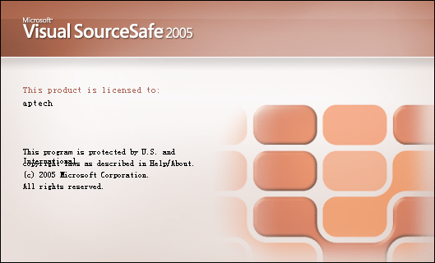


常用（经典?）的配置管理工具
VSS（Visual SourceSafe）
CVS（Concurrent Version System）
SVN（Subversion）

Slide 77

讲解
1、VSS（Visual SourceSafe）
Microsoft Visual Studio中的一员。特点是对并发修改控制严格，一个文件同时只能有一个人修改。不容易引起混乱。只能在局域网内使用。适合中小型项目。
2、CVS（Concurrent Version System，并行版本控制系统）
CVS版本控制系统是一个开源软件。 CVS用Copy-Modify-Merge（拷贝-修改-合并）变化表支持对文件的同时访问和修改。CVS是一个客户端/服务器架构的程序，它可容纳多个用户，支持通过internet访问。这一特性使得CVS成为位于不同地点的人同时处理数据文件（特别是程序的源代码）时的首选。
3、SVN（Subversion）版本控制系统
它与CVS一样，是一个跨平台的软件，支持大多数常见的操作系统。作为一个开源的版本控制系统，Subversion 管理着随时间改变的数据。 这些数据放置在一个中央资料档案库 (repository) 中。 这个档案库很像一个普通的文件服务器, 不过它会记住每一次文件的变动。 这样你就可以把档案恢复到旧的版本, 或是浏览文件的变动历史。Subversion 是一个通用的系统, 可用来管理任何类型的文件, 其中包括了程序源码。
4、Git
Git-GitHub--RedMine

Slide 78
使用 Git 进行版本管理
参看专题介绍
尝试玩一下游戏：
Learn Git Branching
https://learngitbranching.js.org/?locale=zh_CN
Notes:
https://learngitbranching.js.org/?locale=zh_CN

Slide 79
三、项目规范与软件设计

Slide 80
提问
常见的项目规范有哪些？
至少说出三种
软件设计分哪两种？

Slide 81
介绍
项目规范对软件开发有重要作用
数据库规范、编码规范和用户界面规范

Slide 82
目标
常见的数据库规范和编码规范
详细设计和概要设计阶段的主要工作
按照模板编写详细设计文档
画类图，时序图

Slide 83
为什么需要项目规范2-1
拔河比赛中，什么因素对获胜最重要？
多人共同完成一件事情的时候，就需要规范来统一大家的行为
军队的日常队列训练的目的？
趋同性合作和差异性合作

Slide 84
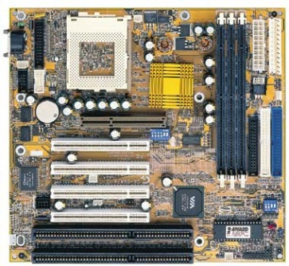
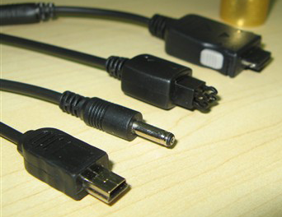
为什么需要项目规范2-2
经常带来困扰
没有统一规范的手机充电器
对比来看：
软件项目中的规范
能起到什么作用？
插槽接口统一，
使用方便
遵循众多接口规范设计的PC主板
统一的规范带来效率，使团队的步调协调一致
我盼望：无线充电标准~！

Slide 85
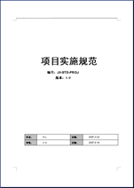
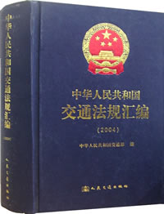
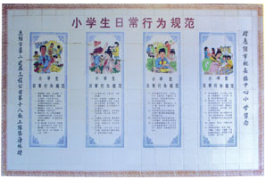
项目规范的作用
教我们变成好人？
保证道路安全畅通？
项目规范的作用是什么？
项目规范的作用：
保证代码易读
项目易于维护
降低沟通成本
降低项目风险
保证系统风格一致
易于用户使用

Slide 86
项目规范
什么是项目规范？
定义：
项目规范是一系列标准，规定，如：
代码中的变量如何定义
注释如何编写
数据库表如何设计
界面如何组织等
要点：
范围：软件项目中
要求：所有项目组成员都要严格遵守
目的：统一项目组行为，统一项目产品规格
内容：一系列规则，包括：数据库规范、编码规范、用户界面规范、测试规范、评审规范等

Slide 87
从来都不缺救世主
在程序开发的“英雄主义”主义时代，通常由一个人凭借聪明才智完成几乎所有的代码。
早期程序结构简单，往往没有多人合作、或对系统进行升级的需求
因此对编码规范的重视程度不高
随着计算机硬件软件的飞速发展，客户对系统的要求也越来越高。
“英雄主义”的时代已经过去，软件开发都以团队的形式来进行。
问题逐渐涌现：
程序员甲写完代码就走了，程序员乙负责维护甲的代码时，发现自己完全看不懂里面的变量定义和程序逻辑；
有时候甚至自己写的代码过了一段时间都看不懂了。
项目规范的作用
项目规范简单说就是一系列标准，规定：
代码中的变量如何定义，
注释如何编写，
数据库表如何设计，
界面如何组织等等。

Slide 88
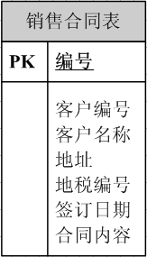
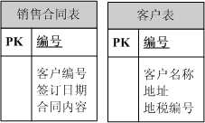
常见项目规范3-1
数据库规范
数据库设计规范
原则上符合第三范式
必要时可违反第三范式
数据库命名规范
视图名称
存储过程名称
表名称
例：表名称 = 表名前缀 + 下划线“_” + 表内容标识
系统用户信息表 sys_user_info

Slide 89
常见项目规范3-2
编码规范
命名风格
换行缩进的风格
注释等
还有：
程序结构方面的规定，比如：实体类放在什么包下，一个规范的实体类是什么样子的；
DAO层的类包含哪些方法，不应该包含什么样的方法；
业务逻辑层的代码中可以放什么的代码，绝对不允许放什么样的代码；
Action代码中不允许描述业务逻辑等。
其它
每个类不超过200行
每行不超过60字符
所有ActionBean继承自BaseAction，放在com.test.bookshop.web.action包下等
一个成熟的软件开发组织中，任何两个人在没有“串通”的情况下实现相同
的功能写出的代码应该是几乎一样的，甚至连变量的命名都相差无几。

Slide 90
常见项目规范3-3
用户界面规范
界面展现规范
界面风格要一致
例如：统一的色调、统一的字体字号、统一的色调、统一的提示用词、按钮也在窗口的相同的位置，特定内容的展现格式要一致
例如：日期的格式、数字的格式（例如：小数点后应该有多少位）、以及特定数据类型的数据在列表中的对齐方式等。
交互方式的规范
界面风格要一致
操作风格要一致
例如：“*”表示必输项、输入一项数据后敲“Tab键”，输入焦点应自动转移到下一项输入框；单据可以“保存”后只有自己能看到，“提交”后让所有人都能看到，不能有的单据可以保存，有的单据只能直接提交等。
特定内容的输入格式要统一
例如：日期以1982-02-22 的格式输入
功能设定要保持一致。
例如：单击列表中的列标题可以根据该列排序显示，不能有的地方有这样的功能，有的地方没有。

Slide 91
为什么要做设计
明确了用户需求还不够，要做好最终成果（产品或项目），需要做好设计！
软件的“构筑”比建筑更抽象，在编码的时候，更需要“图纸”的指导。
高质量的软件设计为以后的软件开发建立了钢筋铁骨般的框架，以后的开发任务只是在这个框架上添加具体内容。
软件设计成为软件开发过程中一个非常重要的环节。

Slide 92
什么是软件设计
软件需求：系统“做什么？”
客户要求：（软件系统）！
软件设计：系统“怎么做？”
（系统框架）应该怎么做...
（系统数据库）应该怎么做...
（系统界面）应该怎么做...
（系统性能）应该怎么做...
设计的目标就是使所设计的系统能够被开发方
顺利地实现，并且恰如其分地满足用户的需求

Slide 93
软件设计的两个阶段
软件设计
概要设计
描绘出软件的概貌
详细设计
在概要设计的基础上再将其细化，得到一个非常接近于源代码的设计表达形式
概要设计
详细设计

Slide 94
软件概要设计
概要设计
系统设计：系统具体的技术方案，与其他系统的接口方式
系统设计需要考虑到：
硬件环境、软件环境、网络环境
用户操作水平
团队技术能力
开发时间限制
结构设计：确定程序是由哪些模块组成的，各模块分别完成什么样的功能，它们之间存在着什么样的关系
概要设计的核心是系统框架设计：
提交一个技术架构设计
如：建筑设计时，把房屋的基本走向，楼层设置，功能区间划分，接口系统等问题确定下来，给一个技术解决方案。
最直接的方法，就是先做一个样板间出来，论证一下技术可行性和可靠性。
概要设计的核心是系统框架设计

Slide 95
强调
概要设计在很大程度上还是全局性的、规范性的。
具体的某个需求怎么实现是在详细设计阶段来考虑。需要对每个细节进行规划，
在图纸上标出每根钢筋的标号，每处混凝土的配比，每堵墙的尺寸，哪儿的承重墙尺寸和规格是多少等等。
详细设计的核心是将业务模型映射到技术模型。

Slide 96
软件详细设计2-1
详细设计的核心是将业务模型映射到技术模型
业务模型
技术模型
执行 SQL语句
如果查询到1条记录，则抛出异常，异常信息为：“图书《[图书名称]》已经被预订，不能借出。”；否则，继续处理。
学生到图书馆申请借书，图书管理员登录图书管理系统。
首先，检查这本书是否已经被预订了。如果已被预订则不能借出。
select book_name from sys_book
where book_no = [书籍编号] and book_status = '已预订'
and book_subscribe_stu_no <> [学生借书卡编号]

Slide 97
软件详细设计2-2
详细设计还包括
实现某一功能时，具体包含哪些类、方法、类，以及类之间的关系和调用顺序
对应的界面如何展示，如何交互，界面间如何切换
核心算法的伪代码
数据库设计的工作
即：
详细技术规格说明、界面与交互设计和数据库设计。

Slide 98
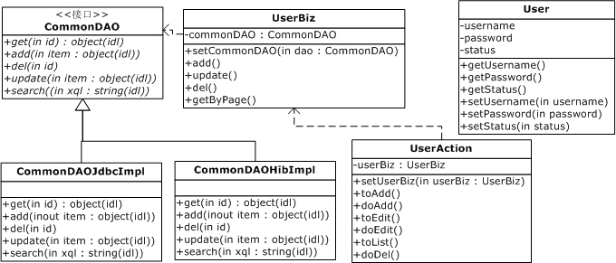
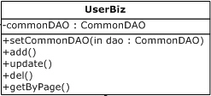
软件详细设计-类图
详细设计中的类图
图中每一个方框表示一个类（或接口），分成三格
第一格：类的名字
第二格：类的属性
第三格：类的方法
空三角箭头：实现关系
虚线箭头：依赖关系

Slide 99
详细说明
最上面一格是类的名字。
中间一格表示是类的属性，以“-userBiz:UserBiz”的格式，
“-”表示访问权限是私有（private），
“+”表示共有（public），
“#”表示保护（protected）
冒号（':'）前是属性名，冒号后是属性的类别。
最下面一格是类的方法。表示方法与属性类似，
冒号后的是返回值类型。
空三角箭头表示实现（implements）的关系，箭头指向被实现的接口。
虚线箭头表示依赖的关系。
UserBiz并不是依赖UserDAO，而是依赖CommonDAO，没有具体的对应某一个表的DAO类，这是因为几乎所有的DAO类的代码都差不多，干脆只用一个，这样可以减少很多编码量，提高开发效率，但对扩展性要求比较高的项目中，这样的做法并不适合。每个技术框架都只是针对特定的项目适用的。
这个框架中没有业务逻辑接口，直接就是业务逻辑类（UserBiz），这也是框架级的一个技术决策。这样的决策一般是由架构师做出的，作为开发工程师，最聪明的办法就是“严格执行”。

Slide 100
使用Visio/Draw.io工具画类图
1、打开Visio，新建UML模型图
2、拖“类”到工作区
从左边的形状中选择“UML静态结构”，按住“类”的形状，拖到右边工作区，就在类图中增加了一个类。常用的形状还有“接口”、“泛化”和“依赖关系”。然后双击新建的类，设置属性，主要是类名、特性（即属性）和操作（即方法），这就完成了单个类的设计。创建接口的方法类似。
3、建立类之间的依赖关系
从形状中拖“依赖关系”到工作区，然后选中“依赖关系”，可以将箭头和虚线的另一个端点拖到类的粘结点上 。建立“泛化”关系的方法类似。

Slide 101
时序图
对于类之间交互关系比较复杂的情况，设计师还常常以时序图的方式表达。
时序图：
纵向方向表示实现，上方为起始时间
横向方向是一组相互关联的对象
纵向虚线上的长方条表示对应对象的激活
实线箭头表示调用，旁边标注调用的方法的名字
虚线箭头表示调用的返回
时序图可以清楚表示：
谁调用谁的哪个方法，调用的顺序是什么样的

Slide 102
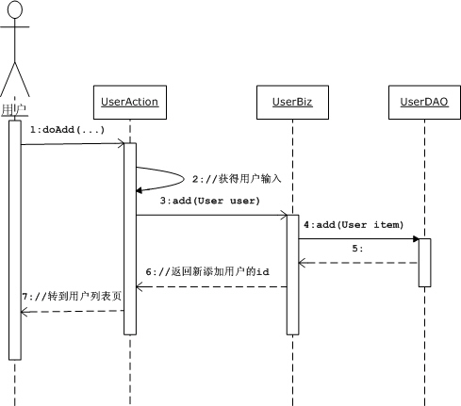
软件详细设计-时序图
系统时序图
纵向方向表示实现
横向方向是一组相互关联的对象
实现箭头表示调用
虚线箭头表示调用的返回
通过这个图可以清楚表示：
谁调用谁的哪个方法，调用
的顺序是什么样的。

Slide 103
四、进度管理与风险管理

Slide 104
提问
项目中，遇到过进度落后的情况么？怎么管理进度？
在项目中遇到风险，有哪些应对策略？
风险控制的例子…周

Slide 105
建议
可使用电子表格（Excel）追踪项目进度

Slide 106
目标
进度管理和风险管理的重要意义
使用Excel记录追踪项目进度

Slide 107
为什么要做进度追踪3-1
在1997年，有研究机构曾对Dr. Frame美国项目管理协会成员
的438位项目工作人员进行过一次调查。调查的结果如下：
质量方面（符合需求和项目规范的程度）
相差甚远者29%
完全达到规范要求51%
实际执行超出规范要求20%
进度方面
严重拖期35%
一定程度拖期34%
按时完成22%
一定程度提前8%
大量提前1%
然后别忘了还有：朦胧件
大多数的软件项目都不能按时按量的完成。这是为什么呢？

Slide 108
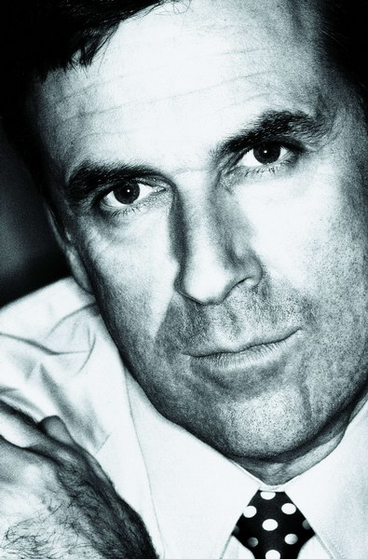


为什么要做进度追踪3-2
原因一：软件项目进度的“可视度”不如传统项目
例： 一个项目，一个任务分配下去后。
过了一段时间，去问开发人员：
“完成多少了？”
开发人员说
“还有一天就做完了。”
到了下星期一再问，回答说，“再两三天吧，有两个BUG（系统缺陷）要改过来... ”
过了一天又问，回
答说，“下星期一提交”。 ”
一个包含几百个任务点的项目，你能否看出来当前进度是否滞后了？

Slide 109

为什么要做进度追踪3-3
原因二：软件项目质量的“可视度”不如传统项目
结果一测试，漏洞百出，
又多花了一个星期修改
开发人员终于把这个模块完成并提交了。
这时问开发人员：
“做得是否符合需求？”
开发人员回答说：
“严格符合！”

Slide 110
问题的原因是什么
因为软件是由一个个逻辑单元构成的，这些逻辑单元实际上都在开发人员的大脑中。
如果不采用专门的测试和追踪技术，很难直观地看到软件项目进行了多少，完成的质量如何。
即使可以了解某个功能点，某个模块的完成进度，又如何获得整体进度的信息呢？
怎样能知道系统是否可以如期交付呢？
当项目可能延期时，可以采取哪些措施来挽救呢？
要解决这些问题，就需要做软件项目进度管理 ！

Slide 111
进度管理的要求
进度管理要不仅要对软件项目的进度负责，而且要对产品质量和成本负责。
做出来的东西没法用，等于没做？
问题：
什么是好的软件？什么是用户满意的软件？

Slide 112

什么是进度管理
进度管理
在规定的时间内，制订出合理的进度计划
制订软件开发计划的时候，要有“有效追踪原则”，要求每个任务点一般“1到3天”可以完成。
这样就能及时发现哪个任务点延期提交了，从而做出调整。
在计划的执行过程中，检查实际进度是否与计划相一致
明确：怎样才算一个任务点“完成”了。
开发人员说“开发完成了”就是真的完成了么？
NO!，一个任务点，当开发工程师完成编码后首先要自己运行程序，检查程序实现的功能点是否符合需求，代码是否符合规范。如果不符合就修改程序，直到自己满意了，再将工作成果提交到版本控制服务器上。这时候，只认为这个任务点的进度是百分之五十!
项目组将按照发布计划定期将项目程序发布到测试服务器上，供测试工程师测试（用什么测？测试用例。测试用例，是什么，什么时候创立？）。如果测出BUG（正确的说法应该是“缺陷”），将创建“缺陷报告”，要求开发工程师修改，然后再发布，再返测。一直到测试工程师认为这个任务点对应的程序完全符合要求了，这时认为这个任务点的进度是百分之八十。
最后等业务负责人（可能是项目经理、需求工程师、业务咨询或者客户经理）确认验收，这时候才算这个任务点真正的完成了。
若出现偏差，要及时找出原因，采取补救措施
对软件项目的进度进行检查和监控，发现可能的或已经发生的进度滞后问题并采取措施调控。
如有必要，还要调整原进度计划，从而保证项目按时完成
人员、功能…

Slide 113
如何进行进度管理3-1
合理的计划
前提：
在获得开发工程师的承诺的基础上制订合理可行的软件开发计划
跟踪进度数据
跟踪每个任务点完成情况，随时了解每个任务点的进度数据
然后再根据各个任务点的权重，可以计算出整体项目的进度
虽然4个任务点已经“完成”了3个，但有两个未通过测试，所以进度。。。。。
比如，某项目包含A、B、C和D四个任务点。权重各为25% 。A、B开发工程师已经提交，正在测试，进度为50%；C已经通过了项目经理确认，进度为100%；D还在开发过程中，进度为0%
那么项目的整体进度是：
50% * 25% + 50% * 25% + 100% * 25% + 0 * 25% = 50%

Slide 114
如何进行进度管理3-2
优先保证“关键路径”上任务点的完成
例：需求调研未完成前，设计无法开始(因为还不知道客户要什么)
由于不同任务点之间存在着前后制约的关系，在某些任务点完成之前，特定的任务点是无法开始开发的。
比如：分层开发的过程中，在DAO类没有开发完成前，业务逻辑类的开发是无法开始的。
这样系统中存在先后关系的任务点就能串成一条条线，这条线上的任务点一定要“依次”完成的，而且每个任务点都有工时的要求（1天完成或3天完成）。这些线中最长的一条就决定了项目开发至少所需要的时间，这条线称为项目的“关键路径”。
当进度异常时，可以采取“快速跟进”和“赶工”
快速跟进
当两项（或多项）任务可以同时进行的时候，那就增加人手，让两项（或多项）任务同时进行，从而加快项目进度，
由于多项任务同时进行，增加了沟通和控制管理的难度，也容易带来风险。
例：程序员A和程序员B的任务同时进行
赶工（好么？）
如果任务处在关键路径上，或由专人负责的，别人无法插手，那采取快速跟进的方法就不适合。
成本的增加（加班费，吃加班饭或提供配套的福利）。
例：程序员A加班干活
人的精力有限，“快速跟进”的方式看上去更容易做到一些。因此在做项目计划的时候就要考虑到这方面的需要。
不要将某个任务点分配给“专人”来完成，在兼顾效率的基础上尽可能地让开发人员互相了解对方的工作内容，以便需要的时候可以互相顶换。

Slide 115
如何进行进度管理3-3
项目中，采用的进度管理方法
每个任务有三个状态：未开始、已完成、延期
通过修改功能点和状态信息，就可以自动计算出每个人都总体进度和整个项目的总体进度

Slide 116



为什么要进行风险管理2-1
小李于早晨7:00起床，小李只有在7:35之前出门才能确保上班不迟到，她出门前的时间安排:
可以很容易口算出来：
5(穿衣) + 4(洗脸) + 10(烧水) + 5(取奶) + 5(热奶) + 5(吃饭)=34分钟
小李7:00起床，7：34就可以出门，刚好可以保证不迟到！
此时，
5(穿衣) + 10(烧水、洗脸、取奶) + 5(热奶) + 5(吃饭)=25分钟
小李7:10起床，7:35出门，准时上班！
设想一下，如果此时小李做一下风险管理，先把开水烧上，
同时洗脸、取奶。结果又会怎样？
但由于昨晚看书到很晚，
小李7:10才起床，结果
迟到了！小李没有意识
到会存在这种风险！
穿衣服：5分钟
洗 脸：4分钟
烧开水：10分钟
取牛奶：5分钟
热牛奶：5分钟
吃早餐：5分钟
3
洗脸 (4分钟)
取奶 (5分钟)
不怕一万，只怕万一，
需要风险管理！
1
2
4
5
6
穿衣(5分钟)
烧开水(10分钟)
热奶(5分钟)
吃饭(5分钟)
算算，能按时出门么？

Slide 117
为什么要进行风险管理2-2
软件项目中同样存在着各种各样的风险！
进度落后
合同上签订今年9月项目验收，现在都8月底了，测试人员又测出了几百个Bug。
整个项目组在剩下的时间里通宵达旦地干都未必能完工
需求膨胀
客户已经在需求规格说明书上签字了，项目稳扎稳打地进行着，项目组已经完成了概要设计，正准备开始详细设计。
这时，客户突然发来一封邮件，要求将系统的一些主要功能大改
人员流失
小王前两天情绪低落，大家都没有在意，今早上班时小王突然向项目经理提交了辞职信。小王可是项目组的主力，他走了之后，项目组中无人能接手他的工作
可能造成：
项目组一时手忙脚乱
整个项目全盘皆输
原因：
信念的真诚性丝毫没有帮助…
要学会识别风险、管理风险

Slide 118
什么是风险管理
风险和风险管理的概念
确定：
是指所有信息是可用的，对结果的预言比较有把握
不确定：
即没有信息，对可能的结果一无所知
风险：
一种不确定的事件或条件，一旦发生会对项目产生正面或负面的影响
软件项目最常见的风险是：
需求膨胀或变更，还有就是人员变动。（怎么办？）
人员变动包括人走、人来。新人加入团队在一定时间内肯定会造成效率的损失。（怎么办？）
软件项目风险管理工作的主要内容就是：
对项目中的不确定因素进行识别、分析、制订应对措施，并进行跟踪控制，以提高软件项目的成功几率。
风险管理，就是对风险进行识别、分析和应对的过程。

Slide 119
如何进行风险管理2-1
风险识别技术
对于已识别的风险，可以制订计划进行管理
对于未知风险，可以借助文件审核、收集信息（以头脑风暴、访谈、SWOT等方式）、做假设分析，以及采用专门的图解技术（如因果图、系统流程图、影响图）等方法来发现风险。
风险定性分析技术
对已经发现的风险，从发生的概率和如果发生造成的严重后果来分类、排序
风险定量分析技术
对每项风险的发生概率和影响，以及整个项目的整体风险程度进行数值分析。
常采用的方法包括：访谈、敏感性分析、决策树等。

Slide 120
如何进行风险管理2-2
应对策略
回避
某些不重要的功能先不实现，保证核心业务的稳定运行
增加资源（一般情况下指人手）
用熟悉的方法
转嫁
将本公司（部门）不擅长的项目，外包出去
减轻
对逾期的项目，一方面抓紧完成，一方面请求客户谅解
接收
对于“不可抗拒（比如地震）”的情况，只能“尽人事、安天命。”
制订应急计划，规划好当事情真正发生了，有哪些可以做的，尽可能地降低损失。
比如：备份策略…

Slide 121
如何进行风险管理
记录、跟踪
对于每个可能发生的危险，都要予以记录，并随时对风险的状况进行追踪
给出预案：
包括：发生概率、危害程度、触发标志、应对措施、责任人、现在的状态。。。

Slide 122
五、软件测试与缺陷管理

Slide 123
想想
测试报告一般有哪些内容？

Slide 124
应该使用测试用例
“用户管理”测试用例

Slide 125
目标
建立软件质量观念
了解软件测试的意义和方法
学会编写测试用例
了解缺陷管理的流程

Slide 126
为什么要做软件测试
软件缺陷和软件故障案例
案例1
跨世纪“千年虫”问题
设计考虑不周全
案例2 火箭发射失误
小数点…

Slide 127
为什么要做软件测试
系统故障原因：硬件故障:软件故障 = 10:1
运行软件的驻留故障密度(每千行代码的故障数目)：
要求很高的关键财务或财产软件为：1～10个软件缺陷/千行代码
关键的生命软件为：0.01～1个故障/千行代码
软件失败时，也许仅仅是带来了不便(案例1)，也可能是灾难性的(案例2)。需要软件测试，来保障软件质量。

Slide 128
什么是软件缺陷
软件缺陷的定义
软件未达到产品说明书中已经标明的功能
按键没反应
软件出现了产品说明书中指明不会出现的错误
狂敲键盘
软件未达到产品说明书中虽未指出但应当达到的目标
运算错误
软件功能超出了产品说明书中指明的范围
可以计算人品
软件测试人员认为软件难以理解、不易使用，或者最终用户认为该软件使用效果不良
按键太小、看不清结果、
软件测试员是第1个真正使用软件的人。否则，客户就扮演此角色。
如果发现某些地方不对劲，无论什么原因，都要认定为软件缺陷。
如果连续使用，发生爆炸。算么？
这个说明书中肯定没写…
计算器

Slide 129

那个故事
假如你现在坐在飞机上，忽然飞机开始颤抖...
这时，空姐过来宣布：“旅客朋友们请放心，我们飞机安装有先进的安全控制系统，该系统是由著名的××公司（你所在的公司）开发的，... ...”
这时，你是顿时感到踏实，还是忽然觉得什么都完了？
在一个组织中不同角色的人对质量有不同的职责：
高层管理：负责组织的质量
项目经理：负责项目的质量
个人：负责所做工作的质量
要想真正设计、编写出高质量的软件，首先需要在做事的时候，脑子里具有质量意识。

Slide 130
什么是软件质量
软件质量具有五个特征
功能特征
可靠特征
易用特征
效率特征
可维护和可移植特征

Slide 131
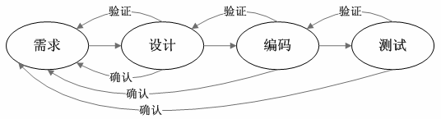
如何保证质量
遵守规范要求
需求说明
系统设计
编码
过程决定质量
在规定的时间内，按照要求完成高质量的产品，是对一名优秀程序员的要求。

Slide 132
什么是软件测试
什么是软件测试
定义：软件测试是为了发现软件缺陷而执行程序的过程
软件投入运行前，对软件需求分析、设计规格说明和编码实现的最终审查，它是软件质量保证的关键步骤。
软件测试的依据
需求规格说明书（重中之重），测试做到全面覆盖需求
相关的设计说明（概要设计，详细设计等）
已经基本成型的UI（可以有针对性的补充一些用例）
或者：
软件测试是根据，并利用这些测试用例运行程序以及发现错误的软件开发各阶段的规格说明和程序的内部结构而精心设计的一批测试用例过程，即执行测试步骤。

Slide 133
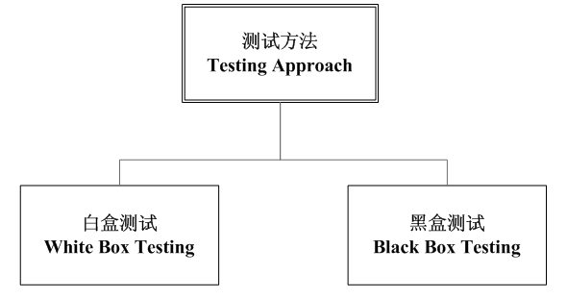
软件测试方法
按照测试方法来分，软件测试分为：
黑盒测试
以测试的广度为主
白盒测试
以测试的深度为主

Slide 134
软件测试方法
白盒测试是在程序代码层面进行的测试
因为牵涉到内部机密的问题，测试大多在公司内部进行，很少委托给其他公司或个人。
白盒测试有两大方面：数据流面和控制流程面。
数据流面就是测试资料进出系统的程序所经过的流程，
控制流程面就是测试程序中执行过程中每个阶段的流程。
思想
已知程序内部工作流程，通过测试检验程序内部动作是否按规格说明书规定正常运作
依据
程序的内部逻辑结构，针对程序的逻辑路径设计测试用例
特点
必须了解程序的内部工作流程
白盒测试

Slide 135
软件测试方法
测试人员并不需要对软件的结构有深层的了解，测试着重于软件的功能面，也称为功能测试，测试人员按照测试用例逐一进行。
思想
根据已知程序的功能和性能(而不是内部细节)，通过测试检验每个功能和性能是否正常
依据
程序的功能和性能描述
特点
知道程序的功能和性能，不必了解程序的内部结构和处理细节
黑盒测试

Slide 136
软件测试阶段
按照测试阶段来分，软件测试分为：
用户需求
验收测试
需求分析
系统测试
概要设计
集成测试
详细设计
单元测试
软件开发过程
编码
软件测试阶段

Slide 137
具体讲解
和开发过程相对应，测试过程会依次经历单元测试、集成测试、系统测试、验收测试四个主要阶段。
1、单元测试。单元测试是针对软件设计的最小单位-程序模块甚至代码段进行正确性检验的测试工作，通常由开发人员进行。
2、集成测试。集成测试是将模块按照设计要求组装起来进行测试，主要目的是发现与接口有关的问题。由于在产品提交到测试部门前，产品开发小组都要进行联合调试，因此在大部分企业中集成测试是由测试人员和开发人员来共同完成的。
3、系统测试。系统测试是在集成测试通过后进行的，目的是充分运行系统，验证各子系统是否都能正常工作并完成设计的要求。它主要由测试部门进行，是测试部门最大最重要的一个测试，对最终产品的质量有重大的影响。
系统测试有时也称为确认测试
4、验收测试。验收测试以需求阶段的《需求规格说明书》为验收标准，测试时要求模拟实际用户的运行环境。对于实际项目可以和客户共同进行，对于产品来说就是最后一次的系统测试。测试内容为对功能模块的全面测试，尤其要进行文档测试。
尽管测试阶段的划分十分明确，但是在具体的项目和产品的测试中，尤其在执行测试时，会根据实际需要来开展。

Slide 138
什么是测试用例
测试用例的定义
测试用例就是一个“情况”，软件程序在这种情况下，必须能够正常运行并且得到预期的结果。
一个简化的测试用例：
用例： 用户登录
前置条件：用户进入到“用户登录页面”
输入： 合法用户在系统中的用户名和密码
期待结果：用户提交正确的用户名和密码后，顺利进入系统
测试结果：成功/失败
测试人员用这个测试用例执行测试，输入正确的用户名和密码后，提交，系统没有任何反应！
这和测试用例中的“期待结果”不相符，那么这就是一个缺陷。测试人员在“测试结果”中将状态设定为“测试失败”，通知软件开发人员。

Slide 139
测试用例的设计原则
测试用例的设计原则
对应需求编写测试用例
测试用例要全面覆盖需求规格说明书中的软件功能点
尽可能趋向“最大需求覆盖率”
便于发现有价值的缺陷
编写测试用例时经验往往很重要，而且要求测试用例编写人员本身要熟知用户需求，并且对于系统功能点的细节比较“敏感”。
系统要求上传2M以下的文件，一般上载1M多一点的文件绝不会有问题。这时“敏感”会让在设计测试用例时，尽量去注意边界条件，上载1.9M的文件会不会出问题？上载正好2M的文件呢？上载2M多一点的文件呢？

Slide 140
好的测试用例？
能够发现某个尚未发现的错误，它通常具有以下特性：
1）具有高的发现错误的概率；
2）没有冗余测试和冗余的步骤；
3）既不太简单也不太复杂；
4）用例是可重用和易于跟踪的；
5）确保系统能够满足功能需求。
测试用例不可能设计得天衣无缝，也不可能覆盖所有的软件需求，测试执行过程里肯定会发现有些测试路径（测试路径是一个测试流程，说明先测试什么，后测试什么。）或者数据在用例里没有体现，那么需要事后应该将其补充到用例库里，以方便他人和后续版本的测试。

Slide 141
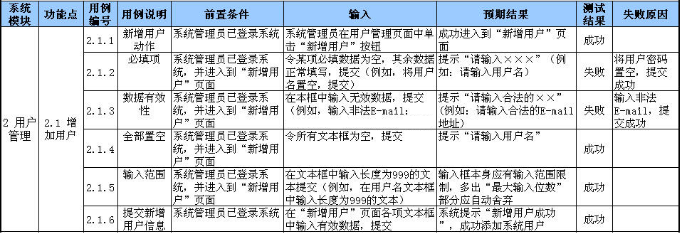
测试用例的组织方式
测试用例的组织方式
系统模块
功能点
用例编号
用例说明
前置条件
输入
预期结果
测试结果
失败原因

Slide 142
使用 Excel 管理
测试用例的设计应包括各种类型的测试用例。在设计测试用例的时候，除了满足系统基本功能需求外，还应该考虑各种异常情况、边界情况和承受压力的能力等。
项目的测试用例用Excel工具来进行管理，其中包含以下各项：
1）系统模块：首先要按大的功能块组织，如权限管理系统中，用户管理模块的用例，可以组织在一起，角色管理模块的测试用例，可以另外组织在一起。
2）功能点：接下来要对已经组织好的大功能模块按功能点进行划分，如用户管理可以分为新增用户、删除用户、修改用户、查询用户和查看用户五个功能点。
3）用例编号：用例按照“系统模块编号.功能点编号.用例顺序”的格式进行编号。例如用户登录模块的编号为1，用户管理模块的编号为2。功能点“新增用户”为用户管理模块的第一个功能点，编号为2.1，用例“必填数据”是功能点“新增用户”的第二个用例，它的编号就是2.2.2。
4) 用例说明：用例的简单描述。
5）前置条件：当前用例执行前，必须满足的先决条件。
6）输入：执行一个用例时需要输入的数据，或是需要进行的操作描述。
7）预期结果：执行测试用例之后，应该得到的正确结果描述。
8）测试结果：用例执行后会产生2种测试结果：“通过”、“失败”这样加上“未执行”的用例的状态，共3种状态。即从“未执行”用例中执行一个用例后，该用例的应为“失败”或“通过”。
9）失败原因：如果测试用例执行结果为“失败”，这里由开发人员写上失败原因。

Slide 143
为什么要做缺陷管理？
“缺陷无管理”
看看缺陷会给软件开发过程造成怎样的混乱？
每发现一个Bug，都要惊动整个项目组
例：测试人员发现了一个Bug，当作发现新大陆一样告诉给项目组长，项目组长找到开发组长，开发组长再找程序...其实…
Bug没有指明修改人，大家都不闻不问
例：测试人员将几十个Bug邮件群发给开发组，开发组先是一片混乱，然后立刻平静下来。事不关己，高高挂起...原因…
Bug的沟通成本往往很高
例：测试人员发现小张Bug后立即发给程序员小王，小王每次都需要和小张进行大量的“沟通交流”来理解Bug
一旦项目紧张起来，Bug突然增多…

Slide 144
共性问题
从上面案例中可以发现一些问题：
根据缺陷严重程度不同，需要区别对待。
不同缺陷需要不同“专人”负责。
需要记录下所发现的每个缺陷的状态。
缺陷数目多了以后，开发人员和测试人员沟通成本非常高。
缺陷管理可以帮助解决上述问题，将缺陷按严重程度划分等级，按特定的流程来进行管理。
缺陷管理可以帮助解决上述问题，将缺陷(Bug)按严重程度划分等级，按特定的流程来进行管理。

Slide 145
如何进行缺陷管理 3-1
1、缺陷等级划分
严重的缺陷：缺少主要功能，或者是主要功能毫无作用；所导致的问题会导致系统罢工、工作不正常；所产生的问题导致无法进行下一步的测试。
例：windows的蓝屏、死机
一般的缺陷：主要工作运作不完全，所产生的问题虽然严重，但是不影响下一步的测试。
例：软件异常没有处理
轻微的缺陷：功能运作正常，可是有改进的空间；所产生的问题不会导致系统任何问题；所产生的问题不影响下一步测试。
例：对“必填”的文本框未作校验

Slide 146
如何进行缺陷管理 3-2
2、缺陷管理中的角色
开发负责人（项目组长）
负责制订缺陷管理计划和流程，将测试工程师发现的问题指派给指定开发工程师，协调缺陷管理流程中的问题。
测试工程师
将发现的问题提交到缺陷管理系统中，写明问题的描述、严重程度，问题重现方法；负责重新测试开发工程师修改过的缺陷。
开发工程师
确认并修改指定给自己的软件缺陷。

Slide 147
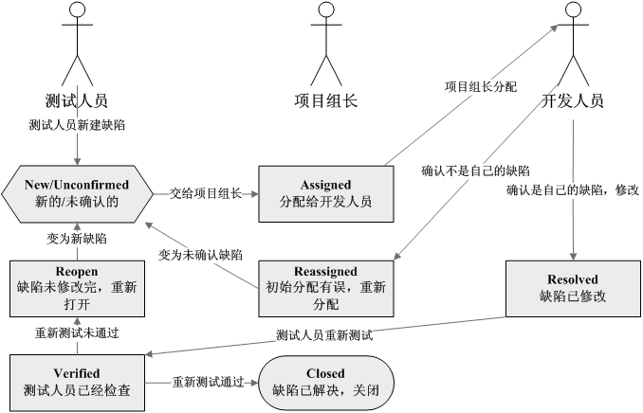
如何进行缺陷管理 3-3
3、缺陷管理流程

Slide 148
使用常见问题列表管理缺陷
在一些项目中，可以使用《常见问题列表》管理缺陷（Excel）
文件号：文件号的格式为Bug-TS-组名，由项目组长填写。
序号：发现问题的序号，由项目组长填写。
项目名称：问题所属项目名称，由提出人填写。
对应任务点：项目中任务点编号，由提出人填写。
提出时间：提出问题时间，由提出人填写。
提出人：发现问题人姓名，由提出人填写。
类型：该问题所属的类别，比如是技术方案咨询、系统缺陷，或者是经验总结。，由提出人填写。
问题描述：对于所发现问题的描述。注意描述要准确、到位，抓住要点。便于问题重现。
解答人：该问题由谁来解决的。
解决方案：问题解决方法描述，由解答人填写。
工作量：解答人解决该问题所花时间，由解答人填写。
是否解决：由问题提出人判定，由提出人填写。
备注：对于该问题的附加说明，由提出人或解答人填写。
《常见问题列表》将放在版本服务器上，由小组组长维护。
小组内人员发现问题后，在问题列表中提出问题，组内各成员经常查看该问题列表，遇见自己可以解答的问题，将解决方案写入表格。

Slide 149
六、验收交付与过程改进

Slide 150
想想
项目验收时工作？
软件项目维护工作？
CMM ？

Slide 151
每次都要记得
项目过程总结
帮助提升

Slide 152
目标
了解项目验收的常见流程
了解项目维护的日常事项
了解过程改进的概念及实践

Slide 153



项目接近尾声...现在是黎明前最黑暗的时刻！
在开发阶段接近尾声的时候，是项目组战斗气氛最浓郁的时候 ！
满怀信心和希望，项目组聚餐会有的 ！
不时有电话打过来，声音急促有力，“需要支援！测试组需要再加一个人手！返测任务重，《用户手册》又要改！
工区内人们走来走去，都是匆忙的脚步。项目组长高呼一声“还有10个‘紧急’BUG，今天一定要改完！”
公费集体出游会有的 ！
项目调休和项目奖金也一定会兑现的！ ？？
项目验收交付时，还有最后三项工作：实施、培训、验收！

Slide 154
项目实施
在开发接近尾声的时候就要开始准备实施了 ！
什么是项目实施？
定义：实施是指将软件系统部署到客户方的计算机上，协助客户准备基础数据，使软件系统顺利上线运行。
项目实施时的准备
保证软件符合需求，质量过关
全面做好测试工作（集成测试、系统测试、性能测试、安全测试）
制订实施计划
要发布的代码版本、软件打包方式、数据库创建方式\导入\导出的方式、客户方软硬件网络环境的安装调配、软件系统安装调试、客户接受测试、基础数据准备方式等事项的时间、负责人等（配置管理中的内容，要提前做扎实。）
准备好程序代码和相关文档
用户手册、有时还要求提交详细设计、测试用例等文档。文档中的说明，要和系统保持一致。

Slide 155
焦油坑
比如：
服务器软件是否已经购买了license；
如果是二期项目的话，发布的时候不要覆盖不允许修改的class；
如果有接口系统，确认和其他系统的负责人保持良好沟通；
如果有第三方供应商，最好也要求他们有人到现场。
出了问题的时候，不要惊慌
“沟通”很重要
系统安装调试通过，然后是准备基础数据，可以是客户方提供数据，协助导入，也可能是客户自己录入（比如：客户的员工信息、薪酬、商品价格等或许不方便接触的敏感数据）

Slide 156
客户培训
系统装好了，基础数据也已准备齐全。接下来就是组织客户培训了，教他们怎么使用系统。
培训人员的选择
行业积累雄厚，对客户方业务很了解，对系统很了解。
培训时注意事项
制订好培训计划
了解客户时间，做好沟通，协调好，安排好
准备好培训内容
不可临时抱佛脚

Slide 157
项目验收
项目验收
客户对系统的“接收测试”
对系统进行范围核实（看看需求是否全部实现）和质量核实
系统正式进入“试运行”阶段
试运行阶段陆续会修正一些测试阶段未发现的缺陷。
客户也可能从易用性角度提出一些修改的要求。
继续依照这些要求完善系统。
需要以最初确认的需求文档为依据，
规模较大、并与需求规格说明书不一致的修改和调整没有责任去完成。
这阶段，客户要对系统进行“用户接收测试”，对系统进行范围核实（看看需求是否全部实现）和质量核实。
最后，客户在验收报告上签字，一切尘埃落定。
大中型的项目会有一个签字验收仪式
然后，项目正式进入“维护阶段”！

Slide 158
为什么需要“维护阶段”
系统上线了，项目验收了，客户使用软件的过程中可能会遇到一些问题 ！
可能的原因包括
软件的原有功能和性能可能不再适应用户的要求
例：企业业务流程调整
软件的工作环境改变了
例：国家对某些单据的打印规格的规定调整了
软件运行中发现错误，需要修改
例：单据编号发现重号
用户操作不方便，影响效率
这些问题都会影响客户使用系统，需要作出反应。有的时候甚至需要调整系统的代码，重新发布系统。
这些问题都需要在项目的“维护阶段”来解决！

Slide 159
“维护阶段”做什么
“维护阶段”做什么？
校正性维护
诊断、校正软件错误的过程
适应性维护
为适应环境的变更（计算机设备更新）而修改软件的维护活动
完善性维护
为满足用户提出的新功能、性能要求而进行的维护
预防性维护
为进一步改进可维护性、可靠性而进行的维护活动
当客户业务调整较大，需要系统做很大的调整才能适应，几乎重新开发一遍，那就是“新需求”，而不是维护需要做的工作了。
具体哪些要做哪些不必做需要依照和客户签订的《维护合同》来判断。

Slide 160
如何做项目维护
项目交付
项目结束时，开发团队将项目交付到维护团队手中
客户已经签字验收
维护团队对项目检验通过
维护团队要迅速熟悉项目的业务、技术和客户
维护流程
1、客户提出维护申请
2、对确实需要修改系统解决的问题进行业务上和技术上的论证
3、对修改方案论证和审批通过后，报给客户修改和发布的计划

Slide 161
如何做项目维护
范围管理
严格定义系统的边界，明确什么需要给客户做，什么不需要做？
软件需求变更和膨胀是项目的杀手
功能性膨胀
例：客户业务流程（CRM和HR系统要集成）变化所需系统做调整
非功能性膨胀
例：培训要求、文档要求、性能要求
No news is good news
保持一致性
系统中一个小小的调整，导致牵一发而动全身
如果在维护阶段，需要改动？

Slide 162
如何做项目维护
维护记录
做维护时，需记录维护的记录，以利于在维护过程中发现问题、解决问题。
维护报告
对维护工作做总结，归纳问题以改进今后工作。

Slide 163
为什么需要过程改进
很多软件企业的软件开发过程中，都存在着这样那样的问题：
某个项目进行的非常成功，还是原班人马，承担的下一个项目居然失败了。
同等规模的项目，乙部门总是比甲部门周期长，成本高，而且容易风险发生的频率高。
同类的错误反复重犯。要么是需求没有控制好，要么是项目压力大人员纷纷离职。项目组似乎对错误“没有记性”。
颜回“不贰过”。。
需要过程管理！

Slide 164
软件过程定义
软件开发过程的标准
CMM或者ISO来定义
标准的过程
是可以复用的！（无论是谁。。）

Slide 165
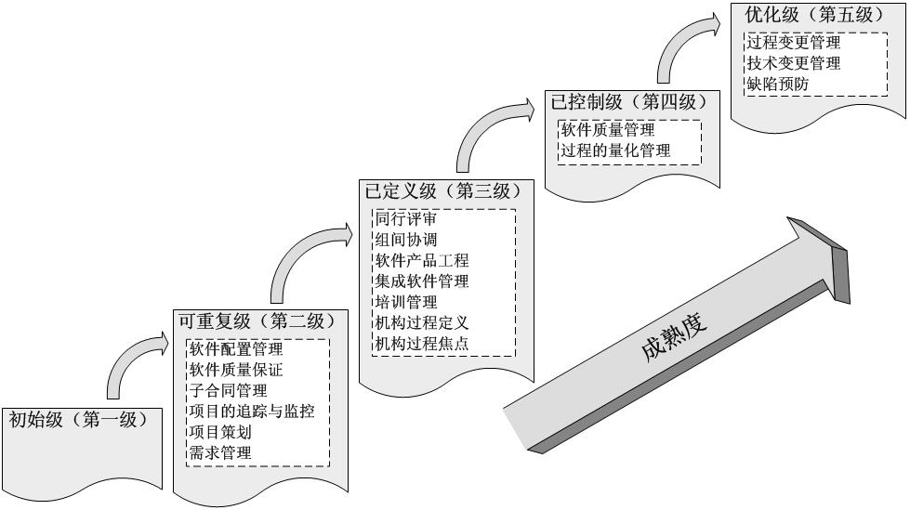
能力成熟度模型 (CMM)
CMM(Capability Maturity Model)，意思 - 是软件成熟度模型
CMM通过审查一个组织开发软件的过程的规范程度，来评价这个组织的软件开发能力。
是一种用于评价软件承包方能力并帮助其改善软件质量的方法，侧重于软件开发过程的管理及工程能力的提高与评估。
CMM的五个等级
第一级：初始级
第二级：可重复级
第三级：已定义级
第四级：已控制级
第五级：优化级

Slide 166
谈资：
总结：
CMM提供了一个过程改进的标准，但在企业实际实施CMM的时候，可以根据组织自身状况对某些关键过程域进行裁剪。不必全部完全按照CMM某个等级规定的流程活动执行，而是在保证项目规范性和产品质量的前提下，从所有的活动中挑选对具体项目有意义活动执行。
例如：
对于CMM第二级的关键过程域“软件子合同管理”，如果没有子合同关系，这个关键过程域就可能不适用了。
三级的组织的同行评审这个关键过程域不能裁剪掉。这是关于有能力的专业判断问题，即使用“公司内部象征性评审”这样的替代实践，也不能不做同行评审。

Slide 167
实训目标
能够
积累到科研经验
积累到项目经验
积累到行业经验
积累到团队开发经验
学习到实用软件工程知识

Slide 168
日程安排
分为两个阶段
第一阶段：
基础知识学习回顾
软件开发技术的回顾与学习
贯穿小的案例和模拟项目，
按照软件项目的开发规范完成，
进行小组间的评测。
第二阶段：全力完成项目！
阶段评审
答辩

Slide 169
好了， 都结束了。
Notes:
意已成空 – 20180305
意已成空 - 20180305

